Slide 1
Développement d’un produit en aluminium
De l’idée à la fabrication en série
Conception d’un produit de l’idée au prototype
Cas d’étude projet Cart / Bed
Étude de cas projet Cart / Bed

Slide 2
Note
L'information, les renseignements et les données contenus dans les documents de ce portail (appelé par la suite l'«Information»), sont considérés comme fiables au moment de leur publication, mais rien ne garantit qu'ils sont exacts et complets. L'Information est présentée uniquement à titre de renseignement et ne doit d'aucune manière être interprétée comme un conseil de nature technique ou autre. Sans limiter la portée générale de ce qui précède, l'Information peut contenir des inexactitudes techniques ou des erreurs typographiques et AluQuébec, la Grappe industrielle de l’aluminium, ses administrateurs, ses dirigeants, ses représentants, ses employés et ses mandataires ne peuvent être tenus responsables d'aucune manière des dommages pouvant en découler.
Dégagement de responsabilité
AluQuébec met à votre disposition l’Information sans aucune garantie, implicite ou explicite, et se dégage de toute responsabilité quant à son exactitude, sa fiabilité, sa pertinence ou son exhaustivité.
Droits d'auteur et propriété intellectuelle
Les droits d’auteurs de tous les contenus sur ce portail appartiennent à AluQuébec. Tous les éléments inclus dans ces contenus par les auteurs originaux, incluant textes, images, graphiques mais sans s’y limiter, proviennent soit de l’auteur même, de sources libres de droits ou encore d’éléments dont l’approbation d’utilisation a été obtenue par les auteurs originaux. Les utilisateurs du portail consentent à utiliser les contenus à des fins pédagogiques seulement. Les contenus peuvent être utilisés entièrement ou partiellement, mais ne pourront pas être modifiés de façon à altérer la nature même des informations ou encore à causer préjudice à AluQuébec. Un tel acte pourrait être une infraction à la législation applicable en matière de propriété intellectuelle et entraîner des réclamations.

Slide 3
Plan de la présentation
Objectif
Courte introduction sur l’aluminium
Courte introduction sur le procédé de mise en forme - méthodes d’assemblages
Durée de vie, cycle de vie économique
Développement du produit
Conception en ingénierie : étapes principales
Conception en ingénierie : outils principales
Historique d’étude de cas
L’idée, identifier le besoin du client (le problème à résoudre) = cahier des charges du projet
De l’idée, au design, jusqu’au concept
Maquette virtuelle = source principale d’information dans un projet d’ingénierie
Transition du concept design vers un produit fabricable – réorganiser efficacement la maquette virtuelle - Préparation des dessins de fabrication
Transition du concept design vers un produit fabricable – choix et dimensionnement du matériau principal
Transition du concept design vers un produit fabricable – méthodes de fabrication (structure)
Transition du concept design vers un produit fabricable – méthodes de fabrication (divers composantes)
Information nécessaire à la fabrication - dessins de fabrication
Fabrication, prototype et tests
Conclusion présentation
Conclusion matériel pédagogique
Références

Slide 4
1. Objectif
Au cours de leur développement académique, les étudiants sont exposés à une grande quantité d’informations techniques à absorber et doivent apprendre à maîtriser des outils en constante évolution.
Plus tard dans leur carrière, les ingénieurs font face au même défi. Toutefois, la base de connaissances accumulées et l’expérience facilitent l’adaptation aux nouvelles technologies.
L'industrie d’aluminium a un historique de plus de 135 ans et la place de ce métal est bien établi dans l’économie mondiale. Le principal matériau qui fait compétition avec l’aluminium est l’acier. Il arrive souvent que les ingénieurs fassent un choix conservateur au moment d’utiliser des matériaux dans leurs projets, la première option étant souvent l’acier étant donné son historique. Une cause principale de cette approche est le bas taux de d’enseignement et de connaissances sur l’aluminium. L’ingénieur ira davantage vers des matériaux, comme l’acier, jugé comme plus « sécuritaire », ou le bois, jugé plus traditionnel.
L’objectif principal de ce contenu éducatif est d’offrir les connaissances sur les avantages économiques d’intégrer l'aluminium dans différents projets basé sur le choix optimal d’alliage, les méthodes de mise en forme et les tests appropriés, respectant les normes du domaine d’application. Dans le but de marier les connaissances théoriques avec la pratique industrielle, le contenu pédagogique est bâti autour d’un projet étudiant qui met en évidence le passage de l’idée au design, et éventuellement, du prototype au test. Le projet a été choisi parce qu’il démontre avec succès l'utilisation d'aluminium.
Les étudiants dans leur quête des connaissances vont utiliser les calculs dans des projets et vont commencer à développer leur habilités avec les outils modernes de conception et d’analyse puisqu’il faut toujours justifier les choix avec une démarche scientifique et objective.
Les projets de développement de produit sont centrés, généralement, sur les éléments suivants : fonction, durabilité et fabricabilité à bas coût, soit des éléments que l’aluminium pourraient fournir à un apprenti ingénieur ayant des connaissances préalables sur l’aluminium.
Le contenu présentera l’étude de cas, l’évolution et la naissance d’un projet dans la perspective du designer qui valorisera davantage la forme et la fonction (esthétique), que l’économie du produit (fabricabilité, coût, ressources), en plus d’aborder les étapes d’ingénierie dans lesquelles l’ingénieur est à la recherche du meilleur compromis pour la réalisation du projet en considérant les demandes du client et les processus d’appels d’offres.

Slide 5

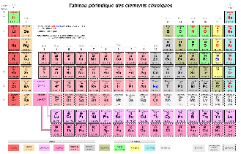
2. Courte introduction sur l’aluminium
L’aluminium est le 3e élément en terme d’abondance (ppm) dans la croûte terrestre (7,3 %) après l’oxygène et le silicium.
1807 : Humphry Davy, après avoir découvert que le sodium et le potassium entraient dans la composition de l’alun suppose qu’il s’y trouve aussi un autre métal, qu’il baptise « aluminium » (en latin, « alun » se dit alumen).
1821 : Pierre Berthier découvre dans une mine près des Baux-de-Provence un minerai contenant de 50 à 60 % d’oxyde d’aluminium. Ce minerai sera appelé bauxite.
1854 : Présentation à l'Académie des sciences du premier lingot d'aluminium obtenu par voie chimique. Le prix est comparable à celui de l’or. Le métal est alors réservé pour fabriquer des bijoux de luxe ou de l’orfèvrerie réservée à une élite. Napoléon reçoit ses hôtes de marque avec des couverts en aluminium.
1886 : Charles Martin Hall (US) et Paul Héroult (France) découvrent pratiquement simultanément un procédé de production d’aluminium par électrolyse qui permet d’abaisser drastiquement le prix de l’aluminium. C’est l’introduction du bain électrolytique de cryolite (Na3AlF6).
Source AluQuébec : Webinaire « Aluminium de la bauxite au produit fini version publique »

Slide 6
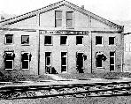

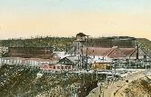
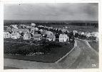
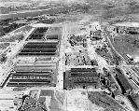
2. Courte introduction sur l’aluminium
2022 :
Capacité de production mondiale d’environ 66 M de TM par an (plus de 55 % en Chine)
Prévision d’une consommation de 70 M de TM en 2022
75 % de l’aluminium produit depuis 1888 est encore utilisé
Développement intensif de nouvelles capacités au Moyen-Orient et en Chine
Production annuelle d’environ 3 M de TM au Québec (9 alumineries)
Facilement recyclable à l’infini (5 % de l’énergie requise)
Impact environnemental variable selon les sources d’énergie
2,0 T GES / TM aluminium (Québec) – 15T GES / t (Chine) - électrolyse
1886: Pittsburgh Reduction Company (Hall et Alfred Hunt)
1893: Piccadilly Circus, London, statue en aluminium
1901: Shawinigan, première aluminerie au Canada
1928 : Alcoa (Aluminum Company of America) est fragmentée à la suite des mesures anti-monopoles du gouvernement américain. De là, la Northern Aluminium Company, filiale de Alcoa, deviendra Aluminum Company of Canada.
1926: Arvida…Arthur Vining Davis, Québec
Source: AluQuébec, Webinaire « Aluminium de la bauxite au produit fini version publique »
Alcoa , https://www.alcoa.com/global/en/who-we-are/history
Wikipedia: https://fr.wikipedia.org/wiki/Ancienne_aluminerie_de_Shawinigan
Répertoire du patrimoine culturel du Québec: https://www.patrimoine-culturel.gouv.qc.ca/rpcq/detail.do?methode=consulter&id=168589&type=bien
https://www.patrimoine-culturel.gouv.qc.ca/rpcq/detail.do?methode=consulter&id=9033&type=pge

Slide 7



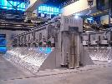
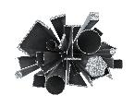








2. Courte introduction sur l’aluminium
Plaques : pour production de produits laminés
Auto, aéronautique, emballages
2ème transformation
2ème transformation
Transport, industries diverses
Brai
Construction, transport
1ère transformation
Salle de cuves
Lingots T :
allié ou non pour les fonderies
Coke de pétrole
Billettes : pour production d’extrusions
Extrusions
2ème transformation
Bauxite
Alumine Al₂O₃
Énergie
2ème transformation
Gueuses :
métal pur pour refonte
Industries diverses

Slide 8

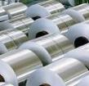

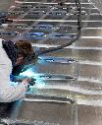







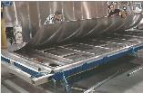



3. Courte introduction sur les procédés de mise en forme
Mise en forme semi fabriqués
Découpage, pliage, emboutissage
Soudage MIG, TIG
Laminage
Forme simple 2D dimensions variées
Forme complexe 3D
Soudage FSW
Extrudage
Découpage, usinage
Forme complexe 2D
Forme complexe 2D
Usinage
Assemblage mécanique : rivetage, boulonnage, collage
Moulage
Forme complexe 3D
Forme complexe 3D
Forgeage
Usinage
Forme complexe 3D
Notes:
La complexité de la pièce élimine d'opérations dans l'étape finale d’assemblage et même temps demande d’investissements et coûts élevés en amont dans les premières étape de fabrication.

Slide 9
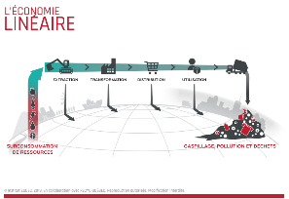
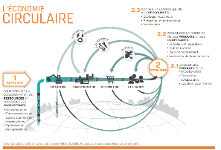
4. Durée de vie, cycle de vie économique
Le produit pourrait avoir un parcours linéaire dans l’économie : des ressources au champ d’enfouissement ou un parcours circulaire. Dans le cycle de fin de vie, on recycle le produit.
Source : Innovation, Sciences et Développement économique Canada
https://www.ic.gc.ca/eic/site/dsib-dsib.nsf/vwapj/crdprapport_fra.pdf/$file/crdprapport_fra.pdf
Le cycle de vie économique d’un produit correspond à l’évolution des ventes de ce produit dans le temps : c'est-à-dire depuis sa mise sur le marché, jusqu’à son retrait. Il peut être décomposé en trois étapes essentielles :
-le lancement correspond à la mise du produit sur le marché. Les ventes croissent rapidement.
-la maturité correspond à des ventes régulières du produit.
- le déclin montre un fléchissement des ventes. Il est possible d’envisager une relance du produit (action publicitaire ou promotionnelle, amélioration technique) ou de le retirer du marché.
La durée de vie technique d’un produit indique le temps de fonctionnement total entre sa première utilisation et le moment où il se trouve hors d'usage : ce temps comprend aussi les pannes, les réparations et la maintenance.
Source: www.recyc-quebec.gouv.qc.ca/sites/default/files/documents/feuillet-economie-lineaire-circulaire.pdf

Slide 10
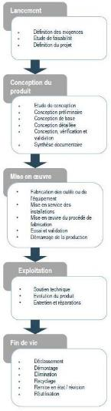
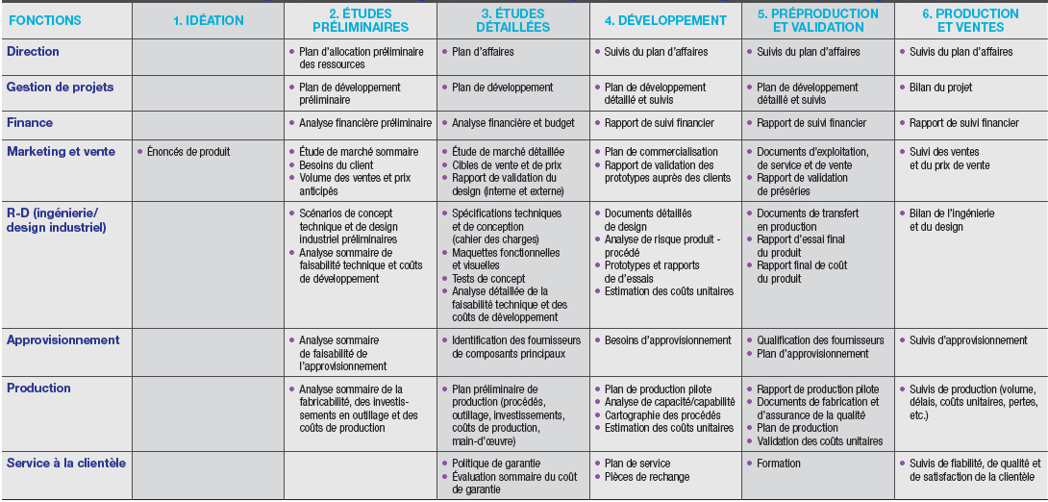
5. Développement du produit
https://www.blogplm.com/2018/11/05/exemple-detaille-du-cycle-de-vie-d-un-produit-industriel/
Source : https://www.economie.gouv.qc.ca/fileadmin/contenu/formations/mpa/materiel_pedagogique/mpdp_manuel_formation.pdf
Notes:
La survie d’un entreprise dans le contexte actuel de compétition forte et mondialisation dépende du développement de nouveaux produits ou produits améliorés.
Une processus de développement du produit (voir image source site du Ministère de l'Économie,
de la Science et de l'Innovation (MESI)) implique toutes les fonctions de l’entreprise et a partir de la deuxième étape
Les fonctions de R-D et celle d’approvisionnement sont indispensable dans le processus.
On a connu des compagnies (Startups) avec des bonnes idées de produits et même temps avec une manque d’ expérience en développement
du produit et manquants des ceux deux fonctions essentiels, faisant appel et sous-contrat au tiers ces fonctions.

Slide 11
6. Conception en ingénierie, étapes principales
Identifier les besoins du client (le problème à résoudre)
Définir les critères et les objectifs
Collecte des données
Génération des idées
Analyser les solutions
Conception préliminaire
Développement et tests des modèles (prototypes)
Itérations (optimiser le concept préliminaire)
Conception détaillée (ajouter les détails pour la fabrication)
Revue, synthèse et communiquer les résultats
Notes:
Le processus n’est pas linéaire , il y a des itérations a chaque étape. Le processus d’ingénierie parfois il commence avec des esquisses d’une idée ,dessinées sur le planche d’atelier.

Slide 12
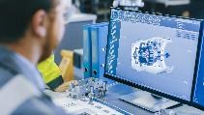


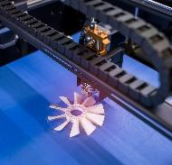

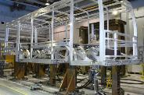
7. Conception en ingénierie
Outils principaux
Cahier des charges
(fonctionnalité, forme, contraintes, durée de vie, sécurité etc.)
Cahier des charges
(fonctionnalité, forme, contraintes, durée de vie, sécurité, etc.)
Analyse contraintes / déformations, transfert chaleur, vibrations etc.
Analyse contraintes / déformations, transfert chaleur, vibrations, etc.
Itérations
DAO
(design assisté par ordinateur)
system
Optimisation topologique et dimensionnel
DAO
(design assisté par ordinateur)
system
Optimisation topologique et dimensionnel
Résultants/
données d’entrée
Itérations
Outil d’ingénierie
AEF
(analyse des éléments finis)
system
Itérations
Maquette virtuelle
AEF
(analyse des éléments finis)
system
Données d’entrée
Fonctionnalité (étude dynamique)
Fabrication additive
(imprimante 3D)
Fabrication additive
(imprimante 3D)
Prototype ou maquette
Prototype ou maquette
Géométrie
(dimensions/
tolérances)
Nomenclateur (liste de composantes et matériels) et coûts de fabrication
Dessins fabrication
Nomenclateur (liste de composantes et matériaux) et coûts de fabrication
Dessins fabrication
Model 3d usinage CNC
Modèle 3D usinage CNC
Prototype ou production série ou tests
Prototype ou production série ou tests
Patrons de découpage
Patrons de découpage

Slide 13
8. Historique d’étude de cas
20 mai 2020 - L’étudiante en design industriel au Collège Dawson, Alejandrina Hernandez Zavarce, a initié un projet ayant pour objectif de développer un chariot pour le transport des bagages avec une deuxième fonction : de le transformer en lit. Elle a participé au concours « Aluminum Design Competition, Bonnell Sustainable Design Category » par « Aluminum Extruders Council» aux É-U, Chicago, Illinois 20 mai 2020 et elle a obtenu le premier prix .
Source : Alejandrina Hernandez Zavarce et Dawson Industrial Design College ( https://www.dawsonindustrialdesign.com/alejandrinahz).
Septembre 2020 - L’étudiante a approché l’équipe d’AluQuébec afin d’avoir de l’assistance technique pour le développement de ce produit;
Novembre 2020 - Le projet avance du concept initial, au CAD. Aussi, dessins de fabrication du prototype;
Janvier 2021 - Les dessins sont finalisés;
Janvier 2021 - Les demandes de soumissions sont envoyées aux fournisseurs locaux potentiels;
Janvier 2021 - Les modifications sont apportées aux demandes de fournisseurs pour accommoder la fabrication du prototype;
Janvier et février 2021 - Les soumissions sont reçues;
Mars-Juillet -2021 - Recherche faite par l’initiatrice du projet (Alejandrina H. Z.) : fournisseurs des composantes, conception des patrons de fabrication composantes en textile et réalisation du contrat de collaboration avec le fabricant du prototype;
Février 2021 - Recherche d’aide financière pour la fabrication du prototype et premier lot de série;
Août 2021 – Finalisation du prototype et test par l’entreprise SBB.

Slide 14



9. L’idée, identifier le besoin du client (le problème à résoudre ) = cahier des charges du projet
Selon le UNHCR (Haut commissariat des Nations Unies pour les réfugiés) :
Il y a 20 360 562 réfugiés dans le monde et c'est un problème croissant.
41 425 147 personnes déplacées qui ont dû migrer pour plusieurs raisons, soit des persécutions politiques, économiques, religieuses ou des catastrophes naturelles.
3 503 284 demandeurs d'asile.
Contexte et définition du problème
Pour de nombreux réfugiés, il faut voyager de longues distances jusqu'à un endroit sûr. La plupart des réfugiés n'ont pas de moyen de transporter leurs possessions en parcourant de longues distances. De nombreux réfugiés n'ont pas de lit pour se reposer pendant leur voyage vers leur destination. Quelques-uns dorment avec des oreillers et couvertures sur le sol.
Le but est de développer un produit destiné aux réfugiés. Un produit léger, durable et avec un coût et une empreinte environnementale réduits.
Objectif du projet
Les clients potentiels sont les organisations à but non-lucratif liées aux activités d’aide pour les réfugiés qui pourraient supporter le coût de fabrication, de distribution. Les réfugiés partout dans le monde tireront bénéfice du projet.
Clients
Le produit doit avoir deux fonctions : transporter les objets personnels des réfugiés sur des terrains accidentés, une charge maximale de 100kg et, comme deuxième fonctionnalité, l’utiliser comme lit.
Description des besoins
Budget développement produit
Le montant total : 34 400 CAD, estimation dans l’exercice du projet sans but lucratif.
Délais prototype
6 mois
Source : CART/BED FOR REFUGEES , Aluminum Extrusion Project, Final Presentation , March 12th , 2020 by: Alejandrina Hernandez Z

Slide 15
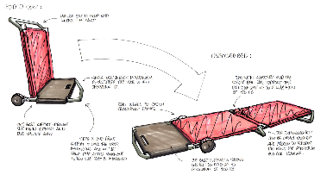
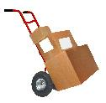
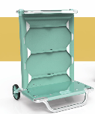

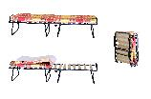
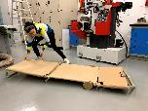
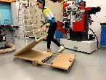
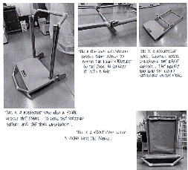
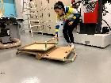

10. De l’idée, au design, jusqu’au concept
Recherche de produits similaires pour accomplir les deux fonctions
Croquis
Diable
Concept : un seul produit pour les deux fonctions: chariot transport bagages + lit
Idée
+
Maquette
Lit pliable
Source : CART/BED FOR REFUGEES
Esquisses et photos de la maquette
Alejandrina Hernandez Z

Slide 16
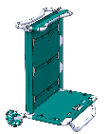

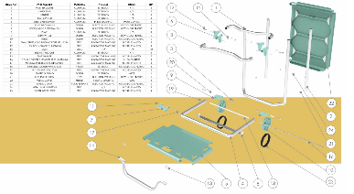
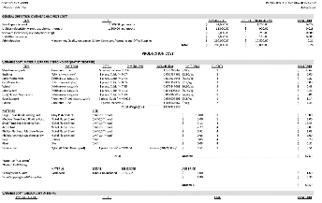
11. Maquette virtuelle = source principale d’information dans un projet d’ingénierie
Maquette virtuelle - Concept
Liste de matériaux et calcul préliminaire des coûts et du budget de développement
Pour la première étape, la maquette virtuelle a été conçue pour respecter les fonctions du produit, la géométrie et les dimensions, l’aspect et voir comment il serait désigné à la production en grande série.
Choix initial de matériaux
Choix préliminaire de matériaux pour les composantes principales :
L’aluminium pour la structure, le choix est le résultat du critère de légèreté imposé par le critère de la conception;
Les joints en plastique et les supports de la roue injectés à cause de la complexité, du coût de base de la production en grande série prévu;
L’habillage en textile pour flexibilité, légèreté et pour le confort de l’utilisateur;
Roues légères en plastique, critères de charge, coût réduit, produit « off-the-shelf »;
Éléments d’assemblage : rivets, facile a installer, coût réduit, permanent, fonction pivot.
Source : CART/BED FOR REFUGEES
Présentation concept, calcul de coûts
Alejandrina Hernandez Z
Notes:
Toutes les informations nécessaire au projet sont accumulés au tour de la maquette virtuelle

Slide 17



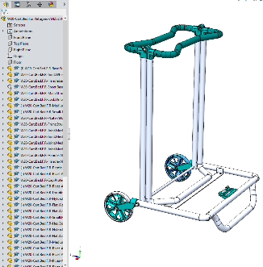
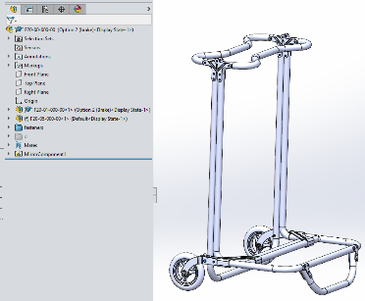


12. Transition du concept design vers un produit fabricable – réorganiser efficacement la maquette virtuelle
La maquette virtuelle du produit est bâtie avec des logiciels CAO (conception assistée par ordinateur) et la plupart de ces logiciels utilisent l’arbre d’historique pour gérer l’information.
Dans la première étape de conception, les designers travaillent pour définir la géométrie. L’arbre est composé de pièces ajoutées au fur à mesure sans aucune hiérarchie par sous-assemblages nécessaires pour définir l’ordre d’assemblage et envisager les procédés de mise en forme, faciliter les simulations ou études dynamiques, concevoir les dessins de fabrication, instructions d’assemblage, etc.
Maquette virtuelle,
réorganiser l’arbre
du modèle
Design initial avec un arbre composé de pièces sans aucune hiérarchie
Même modèle avec un arbre réorganisé, composé sous-assemblages, respectant l’ordre réel d’assemblage
Source : CART/BED FOR REFUGEES
Modélisation 3D du concept réalisé par
Alejandrina Hernandez Z

Slide 18
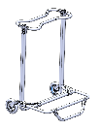
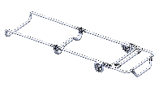
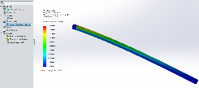
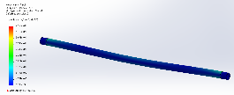





13. Transition du concept design vers un produit fabricable – choix et dimensionnement du matériau principal
La partie principale du produit est la structure.
Il est fait d’aluminium pour exploiter l’avantage principal, la légèreté.
Pour dimensionner et choisir l'alliage d’aluminium, on considère une charge maximale de 125 kg (le poids maximal à transporter ou supporter dans la fonction lit).
Un dimension de tube appropriée à utiliser du point de vue confort et fonctionnalité est choisi : 1’’ diam. extérieur de tube.
Un tube en alu de 1’’ diam, commercial disponible est 1’’ x .125’’ , avec une alliage 6061-T6 avec une bonne résistance à la traction ultime 290 MPa (42Ksi), limite d’élasticité 240 MPa, résistance à la corrosion et soudable.
125 kg charge maximale repartie sur 4 tubes dans les deux cas d’utilisation du produit
Méthode AEF (Analyse d’Éléments Finis) utilisant un logiciel spécialisé en simulations
Les valeurs de la résistance dans le domaine élastique calculées par les deux méthodes, sont inférieures à la limite de 240MPa, sont 215 MPa respectif 45 MPa confirment le choix dimensionnel et le type d’alliage.
Méthode de calcul analytique utilisant des formules et hypothèses spécifiques à la discipline de résistance des matériaux.
Source : AluQuébec

Slide 19
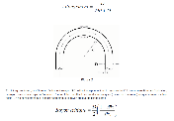




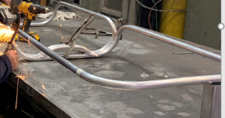




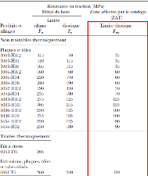



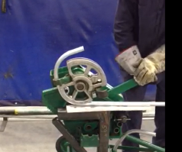



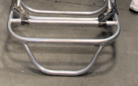
14. Transition du concept design vers un produit fabricable – méthodes de fabrication (structure)
La structure est composée de cadres, de tubes, cintrés et soudés, 3 sous-assemblages.
Dans la version initiale du design, le rayon de pliage était trop petit et la distance entre les deux rayons consécutifs, trop petite pour être pliée. En réalisant le prototype, le fabricant à utilisé un outil manuel avec un choix réduit des dimensions de rayon, expliquant pourquoi la poignée sera un tube ajouté.
Dans la version initiale, deux cadres sont composés des 3 pièces par assemblage mécanique qui confère une rigidité basse, des pièces plus complexes et plus coûteuses.
Aller vers une conception pour la fabrication, les tubes sont cintrés dans un seul morceau respectant les rayons minimes que l’opération de cintrage produit sans déformation ou fissure.
La zone où on ferme le tube de cadre sera dépendant des possibilités de pliage d’outil et idéalement dans la zone avec des contraintes réduites (zone affectée thermiquement), réduisant la résistance mécanique du matériau.
Dans la version initiale, on avait prévu une opération d’écrasage (pour accommoder le rivetage) qui sera non-conforme pour le tube d’aluminium à cause d’élongation réduite d’aluminium, qui va produire la déchirure du matériau dans la zone écrasée.
Version avec un connecteur riveté, élimine le besoin d’un opérateur qualifié (soudeur) mais ajoute une pièce supplémentaire.
Version soudée, pas de pièce supplémentaire, risque de défaillance à la fatigue cause de la réduction de propriété mécanique, à cause de la zone soudée.
Source : CART/BED FOR REFUGEES
Présentation concept , maquette virtuelle, photos fabrication prototype SBB
Alejandrina Hernandez Z
Feuillard technique:
Le pliage et le cintrage de l’aluminium
Version finale, prototype, version soudée.

Slide 20















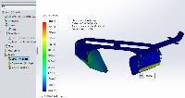




9. Transition du concept design vers produit fabricable
15. Transition du concept design vers un produit fabricable – méthodes de fabrication (diverses composantes)
Les autres composantes principales sont les articulations, les supports des roues et le système de blogage en mode chariot.
Version en aluminium plié et riveté sur les tubes d’aluminium. Méthode de fabrication prêtable pour des productions de petites ou moyennes pièces. Pliage complexe, besoin de grande épaisseur (déformation d’aluminium possible) de la feuille et grands rayons de pliage, aucun coût d’outillage. Bonne résistance mécanique, possible déformation, aucun besoin de fini de traitement de surface. Usure prématurée dans les trous (frottement boulon acier sur aluminium). Coût par pièce élevé.
Version en acier plié et riveté sur les tubes d’aluminium, 2 pièces. Méthode de fabrication prêtable pour des productions de petites/moyennes pièces : découpage laser et pliage manuel. Pliage complexe, besoin d’épaisseur réduite (déformation d’acier 3 fois réduite par rapport à l’aluminium) de la feuille et petits rayons de pliage, aucun coût d’outillage. Bonne résistance mécanique , besoin de fini de traitement de surface (peinture ou galvanisé) pour prévenir la corrosion et la corrosion galvanique (entre les tubes et les pièces en acier). Coût par pièce élevé (moins que la version aluminium).
Versions en acier plié, forme simplifiée, et rivetée sur les tubes d’aluminium, 4 pièces . Méthode de fabrication prêtable pour des productions de petites / moyennes pièces. Pliage simple, besoin d’épaisseur réduite (déformation d’acier 3 fois réduite par rapport à l’aluminium) de la feuille et petits rayons de pliage, aucun coût d’outillage. Bonne résistance mécanique, besoin de fini de traitement de surface. Coût par pièce réduit.
Version prototype.
Version initiale du design d’articulation et support de roue en plastique par injection. Méthodes de fabrication prêtables pour des productions de masse, plus de 100 000 unités à cause des coûts de matrices très élevés. Résistance mécanique très basse du matériau, vie du produit plutôt courte.
Coût par pièce très bas.
Version en aluminium plié. Méthode de fabrication prêtable pour des productions de petites ou moyennes pièces. Pliage complexe, besoin de grande épaisseur (possible déformation d’aluminium élevée) de la feuille et grands rayons de pliage, aucun coût d’outillage. Bonne résistance mécanique, possible déformation, aucun besoin de fini de traitement de surface. Coût de matériau élevé en comparaison à l’acier.
Versions en acier plié. Méthode de fabrication prêtable pour des productions de petites ou moyennes pièces : découpage laser et pliage manuel. Pliage simple , besoin d’épaisseur réduite, aucun coût d’outillage. Bonne résistance mécanique et aucun risque de déformation, besoin de fini de traitement de surface (peinture ou galvanisé) pour prévenir la corrosion et la corrosion galvanique (entre les tubes et les pièces en acier) . Coût par pièce bas.
Version initiale du design du système de blocage en position chariot, une plaque en aluminium coulissant avec autres pièces de blocage, poids élevé. Méthodes de fabrication prêtables pour des productions de petites ou moyennes pièces: découpage laser et pliage manuel.
Coût par pièce élevé.
L’articulation, le support de roue et le système de blocage vérifiés par simulation AEF sur les contraintes maximale (poids total de 125 kg en charge verticale et 15 kg latérale par articulation). Acier mou choisi 282 MPa en limite élastique.
Version prototype.
Source : CART/BED FOR REFUGEES
Présentation concept , maquette virtuelle, photos fabrication prototype SBB
Alejandrina Hernandez Z

Slide 21
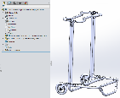
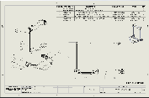
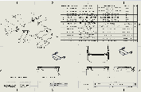

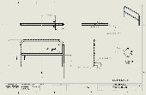

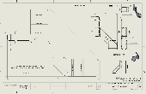

16. Information nécessaire à la fabrication - dessins de fabrication
Le modèle complet d’assemblage, dans un format accepté par le logiciel CAO, utilisé par le fabricant, offre des informations :
- pour comprendre et établir les étapes d’assemblage;
- vérifier et corriger les interférences potentielles;
- mesurer certaines dimensions manquantes des dessins.
Les dessins 2D d’assemblage et de sous-assemblages offrent des informations sur :
la liste de matériaux avec : le no. de pièce, la description, les fournisseurs, les quantités, etc.;
dimensions générales et poids;
normes à respecter et certains demandes spécifiques.
Les dessins 2D de fabrication de composantes offrent des informations sur :
le matériau et les dimensions de semi-fabriqués;
les dimensions finales et le poids;
le soudures;
les normes à respecter;
les dimensions avant pliage.
L’objectif des dessins de fabrication est de fournir l’information complète auprès des fabricants pour les accompagner dans toutes les étapes de fabrication et obtenir le produit demandé par le client.
Les dessins 2D de fabrication de composantes de type assemblage soudé offrent des informations sur :
le matériau et les dimensions de semi-fabriqués;
les dimensions finales et le poids;
le type de soudure avec la préparation avant soudage;
les normes à respecter.
Le modèle 3D de la pièce dépliée en format spécifique à la programmation de l’équipement de découpage (au laser, à l’eau, etc.).
Source : CART/BED FOR REFUGEES
Dessins fabrication prototype
Alejandrina Hernandez Z

Slide 22





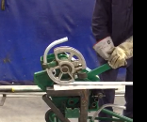

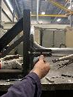


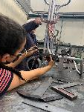



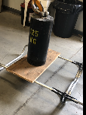
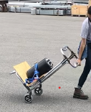

17. Fabrication prototype et tests
Les étapes principales de fabrication
L'opération de rivetage
Cintrage des tubes sur un équipement manuel prêtable à la fabrication des prototypes
Préparation des composantes pour l'opération de rivetage : mise en position et perçage
Soudage de tubes
Test de fonctionnalités de chaque composante après l'assemblage et corriger les éventuels fonctionnements erronés :
système de blocage en position chariot, fonctionnement et position correcte des roues, fonctionnement des joints.
Dans toutes les étapes, le travail en fait en équipe avec la conceptrice du produit pour comprendre les possibles problèmes de fabrication et les éliminer pour la fabrication en série
Le prototype finalisé (sans les composantes en textile)
Fonction lit
Fonction chariot transport
Les tests du prototype
Test de fonction du chariot transport stationné avec le poids maximal de 125 kg
Test fonction chariot transport en roulant avec un poids maximal de 125 kg
Source : CART/BED FOR REFUGEES
Photos fabrication prototype et tests
Alejandrina Hernandez Z et la compagnie SBB
Test fonction lit avec poids maximal de 125 kg

Slide 23
18. Conclusion de la présentation
1. Le développement des nouveaux produits est une activité essentielle pour la survie de l'entreprise.
2. Cette activité a des étapes bien définies pour l’environnement industriel et chaque étape est importante à franchir pour avoir un produit fructueux sur le marché.
3. Une étape critique est le choix du matériel et les méthodes de fabrication avec implication directe au niveau des coûts de fabrication et de durée de vie du produit.
4. Intégrer l’aluminium dans le produit apporte des avantages majeurs sur la fonctionnalité, sur les coûts et sur la durée de vie.
5. L’utilisation de l’aluminium demande des connaissances spécifiques et le manque de connaissances autour de l’aluminium génère un conservatisme à l’utilisation de ce matériau.
6. La position du Québec sur le marché international de production d’aluminium qui en encourage son utilisation et sa promotion comme matériau de choix.

Slide 24
19. Conclusion du matériel pédagogique
1. Le projet sera un bon véhicule de formation comme étude de cas aux domaines collégial et universitaire, par exemple pour commencer un programme de formation pour des étudiants qui ont des projets dans des institutions au Québec : ÉTS, Collège Dawson, INEDI, Cégep régional de Lanaudière à Terrebonne, etc.
2. Le projet peut aider à favoriser l’enseignement et les connaissances de l’industrie locale de l’aluminium pour encourager et faciliter l’utilisation de l’aluminium.
3. Ce matériel pédagogique propose une initiation dans l’utilisation d’aluminium, dans le but d’en apprendre davantage sur les avantages principaux et les limitations de ce matériau, avec une présentation d’un projet réussi par une étudiante en design, avec des fabricants locaux pour le prototype.

Slide 25
Références
AluQuébec : Webinaire « Aluminium de la bauxite au produit fini version publique ».
Alcoa : https://www.alcoa.com/global/en/who-we-are/history.
Wikipédia: https://fr.wikipedia.org/wiki/Ancienne_aluminerie_de_Shawinigan.
Répertoire du patrimoine culturel du Québec: https://www.patrimoine-culturel.gouv.qc.ca/rpcq/detail.do?methode=consulter&id=168589&type=bien; https://www.patrimoine-culturel.gouv.qc.ca/rpcq/detail.do?methode=consulter&id=9033&type=pge.
Banque photos AluQuébec : ADOBE STOCK, photos projets AluQuébec et Alcoa Innovation.
Recyc-Québec: www.recyc-quebec.gouv.qc.ca/sites/default/files/documents/feuillet-economie-lineaire-circulaire.pdf.
Ministère de l’Économie de l’Innovation et de l’Énergie du Québec (https://www.economie.gouv.qc.ca/fileadmin/contenu/formations/mpa/materiel_pedagogique/mpdp_manuel_formation.pdf.)
Projet de l’étudiante Alejandrina Hernandez Zavarce au collège Dawson Industrial Design, https://www.dawsonindustrialdesign.com/alejandrinahz.
Présentation du projet au concours : CART/BED FOR REFUGEES, Aluminum Extrusion Project, Final Presentation , March 12th , 2020 by: Alejandrina Hernandez Z.
Esquisses et photos de la maquette : projet CART/BED FOR REFUGEES Alejandrina Hernandez Z
Présentation concept et calcul de coût préliminaire: projet CART/BED FOR REFUGEES Alejandrina Hernandez Z
Modélisation 3D : projet CART/BED FOR REFUGEES Alejandrina Hernandez Z
AluQuébec : calculs et simulations pour le projet CART/BED FOR REFUGEES Alejandrina Hernandez Z
Modélisation 3D, dessins de fabrication et photos fabrication prototype et tests : projet CART/BED FOR REFUGEES Alejandrina Hernandez Z, compagnie SBB, Québec , Canada
Centre québécois de recherche et développement de l’aluminium: Feuillard technique sur le pliage et cintrage de l’aluminium

Slide 26






PARTENAIRES

